Slide 1
Уравнение окружности
Учитель математики
МОУ Любимской ООШ им. В.Ю. Орлова
Егорова Татьяна Сергеевна

Slide 2
Заполните таблицу
Название формулы | Формула
Координаты середины отрезка
Вычисление длины вектора по его координатам
Расстояние между двумя точками

Slide 3




Проверим
Название формулы | Формула
Координаты середины отрезка
Вычисление длины вектора по его координатам
Расстояние между двумя точками

Slide 4
Координаты точек
А (1;2)
В (4;5)
D(7;2)
E (4;-1)
N (4;2)
С (6,24;4)
F (1,76;0)

Slide 5
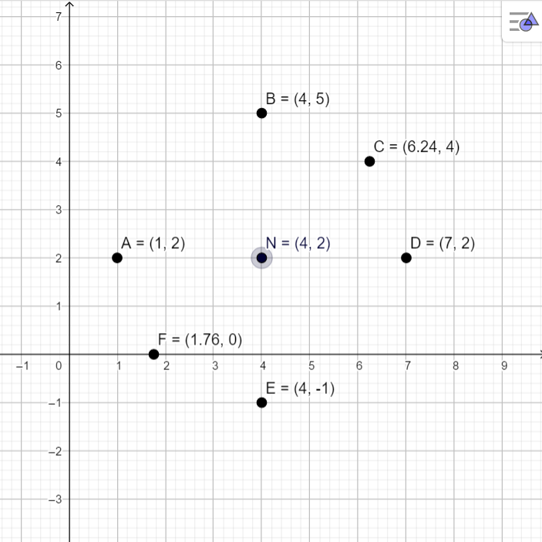
Расположение точек на координатной плоскости

Slide 6
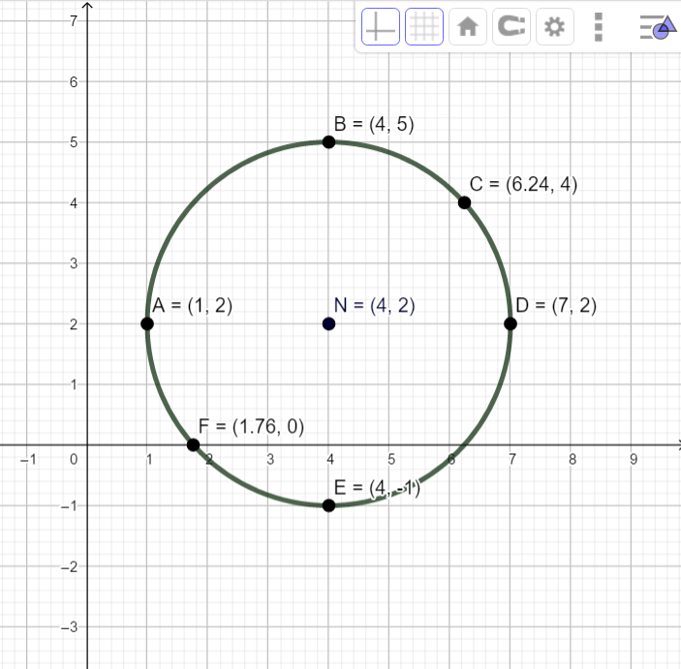
Окружность

Slide 7
Тема урока: «Уравнение окружности»
Цель урока:
вывести уравнение окружности;
научиться решать задачи по данной теме.

Slide 8
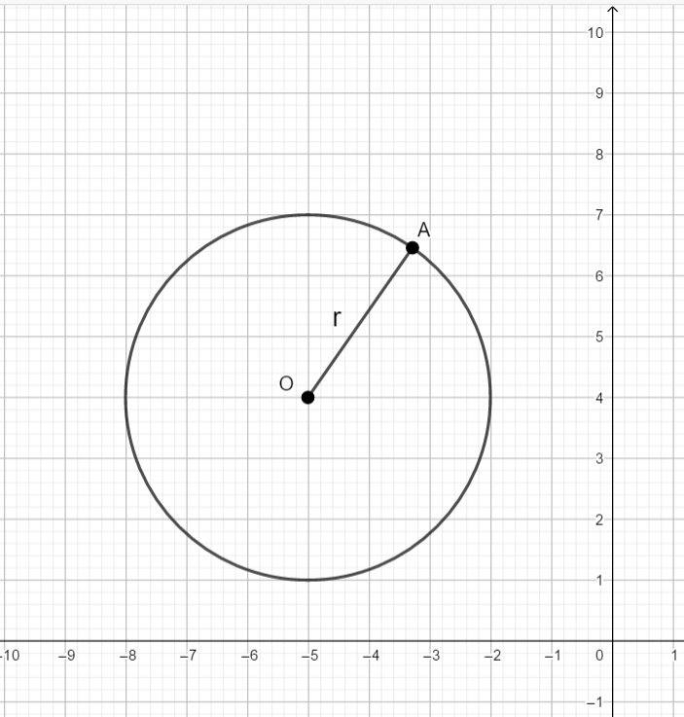

Уравнение окружности
ОА = r
ОА =
= r
Уравнение окружности:
О – центр окружности
А(х;у) – точка окружности

Slide 9


Уравнение окружности
Задача. Напишите уравнение окружности с центром в точке А (1;5) и радиусом 4 см.
Решение:
Уравнение окружности в общем виде:
Тогда,

Slide 10
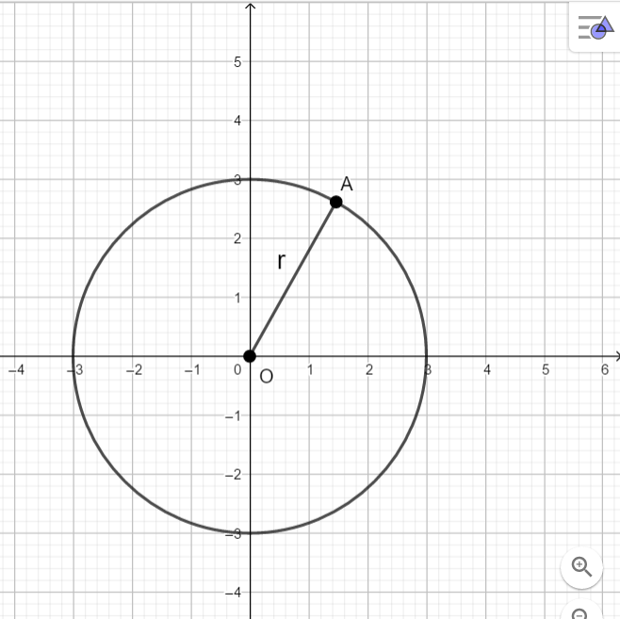


Уравнение окружности
ОА = r
Уравнение окружности в общем виде:
Подставляя данные, получим
Уравнение окружности с центром в начале координат:
O(0;0) – центр окружности
А(х;у) – точка окружности

Slide 11


Уравнение окружности
Задача. Напишите уравнение окружности с центром вначале координат и радиусом r =
Решение.
Уравнение окружности с центром в начале координат:
Тогда,

Slide 12
Алгоритм написания уравнения окружности
1. Узнать координаты центра
окружности – .
2. Найти длину радиуса окружности – r.
3. Подставить координаты центра и длину
радиуса в уравнение окружности:
4. Записать искомое уравнение окружности.

Slide 13
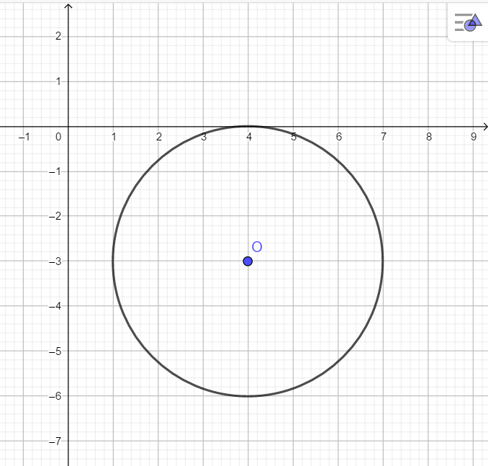
Задание 1
По чертежу составить уравнение окружности:

Slide 14
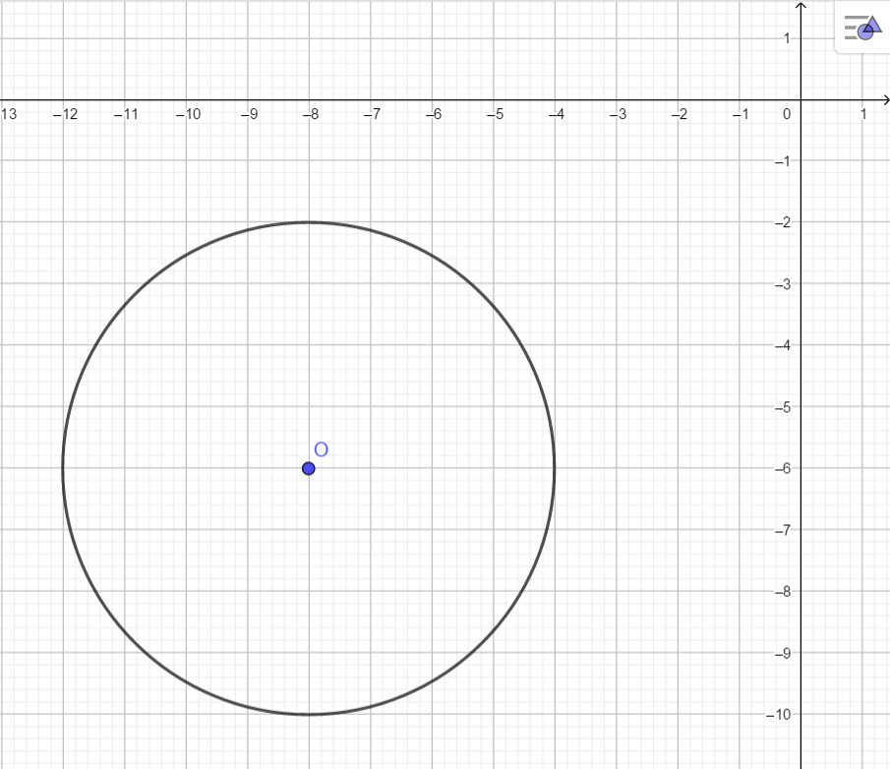
Задание 2
По чертежу составить уравнение окружности:

Slide 15

Задание 3
По чертежу составить уравнение окружности:

Slide 16
Ответим на вопросы
1. С уравнением какой фигуры познакомились на уроке?
2. Назовите уравнение окружности.
3. Каков алгоритм нахождения уравнения окружности?

Slide 17
Домашнее задание
Параграф 3, п.94 стр. 236
№ 959, № 966

Slide 18
Рефлексия
Назовите три момента, которые у вас получились хорошо в процессе урока, и предложите одно действие, которое улучшит вашу работу на следующем уроке.

Slide 19
Спасибо за работу на уроке!

